Slide 1


ỦY BAN NHÂN DÂN QUẬN LONG BIÊN
TRƯỜNG MẦM NON BAN MAI XANH
********
LÀM QUEN VĂN HỌC
Đề tài: Thơ “Con chuồn chuồn ớt”
Lứa tuổi: Mẫu giáo bé
Năm học: 2022- 2023

Slide 2
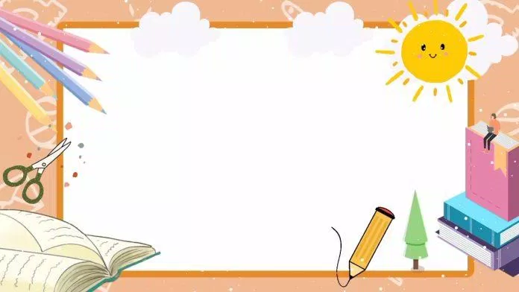

Cô cho trẻ hát bài “ Con chuồn chuồn”

Slide 3
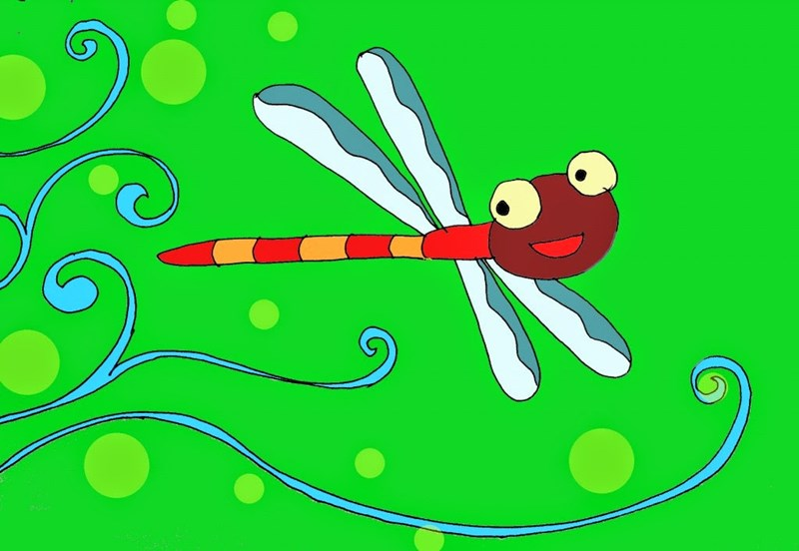
Bài thơ: Con chuồn chuồn ớt
Tác giả : Xuân Nùng

Slide 4
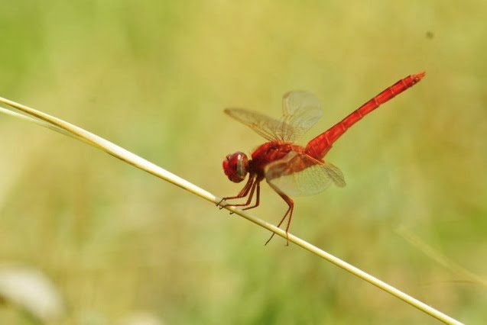
Con chuồn chuồn ớt
Suốt ngày rong chơi
Mình mang màu lửa
Đỏ như than vùi.

Slide 5


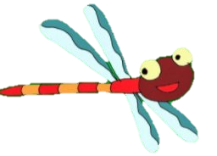
Chuồn chuồn ớt ơi
Đừng bay lên đồi
Chẳng may bén lửa
Cháy rừng mất vui!

Slide 6
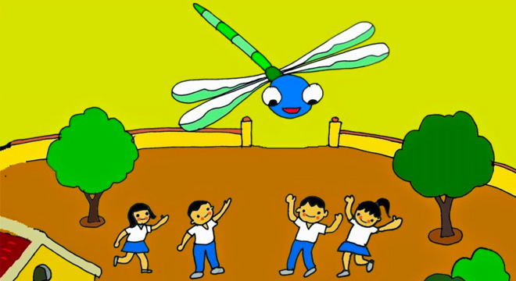

Con chuồn chuồn ớt
Mang lửa đi chơi
Bé rình để bắt
Chỉ nhằm tóm đuôi.

Slide 7

Đàm thoại nội
dung bài thơ

Slide 8

Bài thơ nói về con gì?

Slide 9
Bài thơ: Con chuồn chuồn ớt
Tác giả : Xuân Nùng

Slide 10
Con chuồn chồn ớt suốt ngày làm gì? Trên mình mang màu gì?

Slide 11
Con chuồn chuồn ớt
Suốt ngày rong chơi
Mình mang màu lửa
Đỏ như than vùi.

Slide 12
Khi chuồn chuồn bay lên đồi thì thế
nào nhỉ?

Slide 13
Chuồn chuồn ớt ơi
Đừng bay lên đồi
Chẳng may bén lửa
Cháy rừng mất vui!

Slide 14
Các bạn đã làm gì khi nhìn thấy
chuồn chuồn?

Slide 15
Con chuồn chuồn ớt
Mang lửa đi chơi
Bé rình để bắt
Chỉ nhằm tóm đuôi.

Slide 16

ĐỌC THƠ LẦN 3

Slide 17

Chuồn chuồn ớt
Con chuồn chuồn ớt
Suốt ngày rong chơi
Mình mang màu lửa
Đỏ như than vùi.

Slide 18
Chuồn chuồn ớt ơi
Đừng bay lên đồi
Chẳng may bén lửa
Cháy rừng mất vui!

Slide 19
Con chuồn chuồn ớt
Mang lửa đi chơi
Bé rình để bắt
Chỉ nhằm tóm đuôi.

Slide 20

Hẹn gặp lại!

